Slide 1

DB

Slide 2
참고

Slide 3
참고
dd

Slide 4
강의 자료

Slide 5
강의 자료
출처 : FastCampus
강의명 : 한 번에 끝내는 SQL과 데이터 시각화 초격차 패키지 Online.
링크 : https://fastcampus.co.kr/courses/212871/clips/

Slide 6
부록-Part1.ch01-01
오라클 설치

Slide 7
부록-Part1.ch01-01
오라클 설치
<진행목록>
오라클 설치 및 설치시 주의사항

Slide 8
부록-Part1.ch01-02
오라클 삭제

Slide 9
부록-Part1.ch01-02
오라클 삭제
<진행사항>
1. 오라클 설치가 잘못됐을 시, 삭제방법

Slide 10
부록-Part1.ch01-03
Dbeaver 설치

Slide 11
부록-Part1.ch01-03
Dbeaver 설치
<진행사항>
dbeaver 설치 및 DB 연동
Dbeaver에 DB연동이 되지 않을 경우, 해결방법

Slide 12
부록-Part1.ch02-01
실습 데이터 삽입

Slide 13
부록-Part1.ch02-01
실습 데이터 삽입
<진행사항>
쿼리 입력 (복습을 희망한다면 영상 보는 편이 빠를듯)
참고 파일명 : Part_1_오라클실습환경구성_Chapter_2_실습데이터입력.pdf

Slide 14
부록-Part2.ch01-01

Slide 15
부록-Part2.ch01-01(0:00)
모델링이란?
<참고>
모델링의 특징 (3가지)
추상화
단순화
명확화
모델링의 세 가지 관점
데이터 관점
프로세스 관점
상관 관점
데이터 모델링의 3단계 진행
현실 세계를 > 개념적 구조로 변경 > 논리적 구조로 변경 > 물리 구조(데이터베이스)로 변경
즉,
개념적 데이터 모델링
논리적 데이터 모델링
물리적 데이터 모델링으로 변경

Slide 16
부록-Part2.ch01-01(0:00)
모델링이란?
<참고>
프로젝트 생명주기(Life Cycle)에서의 데이터 모델링
정보전략계획
분석
설계
개발
테스트
전환/이행 단계
프로젝트 생명주기에서의 필수 역할
정보전략계획 단계 : 개념적 데이터 모델링
분석 단계 : 논리적 데이터 모델링
설계 단계 : 물리적 데이터 모델링

Slide 17
부록-Part2.ch01-01(0:00)
모델링이란?
<참고>
개념적 데이터 모델링?
업무 중심적인 데이터 모델링을 의미합니다.
결제/환불/고객/주문 등등... 포괄적인 수준의 데이터 모델링을 진행합니다.
건축으로 따지면 요~ 종도 땅을 아파트로 지을거야! 아파트 내부에는 노래방/당구장 등의 시설을 넣을 거야 라는 정도의 포괄적인 구성을 하는 정도의 단계입니다.
이름처럼 일단 추상적으로 ~할거야! 라는 정도의 구상을 하는 단계입니다
논리적 데이터 모델링?
개념적 모델링 이후에 하는 작업을 의미합니다
포괄적으로 짜놓았던 업무중심적 데이터 모델링을 구체화 하는 단계입니다.
데이터의 Key /속성 / 관계등을 정의합니다
개념적 모델링에서 나온 추상적인 내용을 구체화 하는 작업입니다
물리적 데이터 모델링?
각 DBMS의 특성을 고려하여 쿼리 짜는것

Slide 18
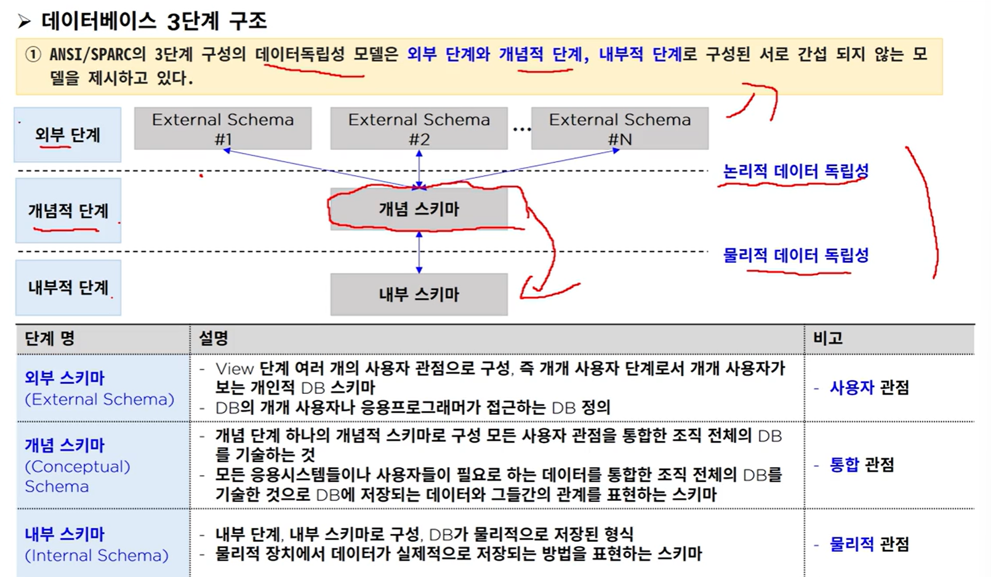
부록-Part2.ch01-01(0:00)
모델링이란?

Slide 19
부록-Part2.ch01-02

Slide 20
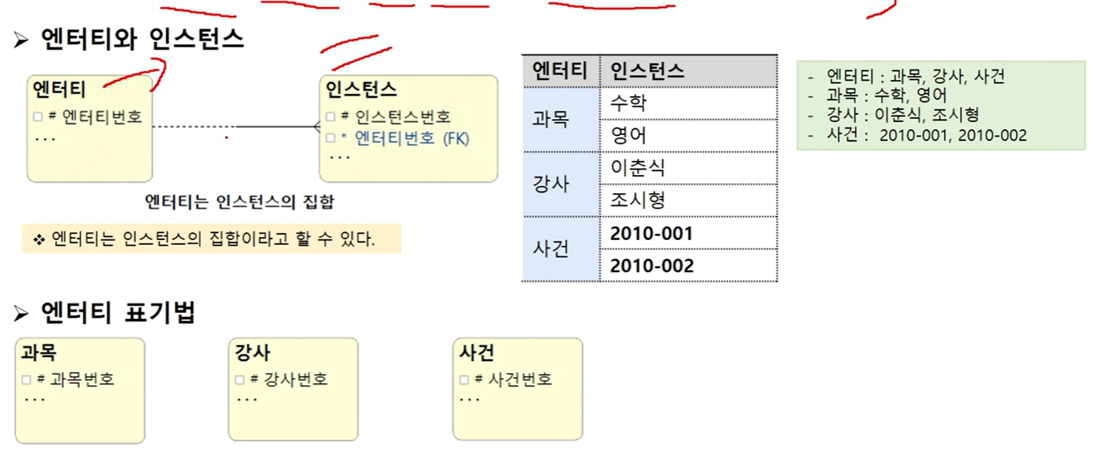
부록-Part2.ch01-02
<참고>
하나의 엔터티는 여러개의 인스턴스로 이루어질 수 있다.
엔터티는 인스턴스의 집합이다
엔터티 표기법 = 엔터티 식별자를 의미한다 (#과목번호)

Slide 21
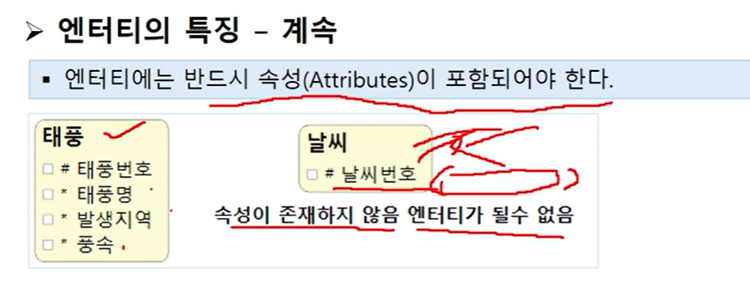
부록-Part2.ch01-02

Slide 22
부록-Part2.ch01-02

